Slide 1
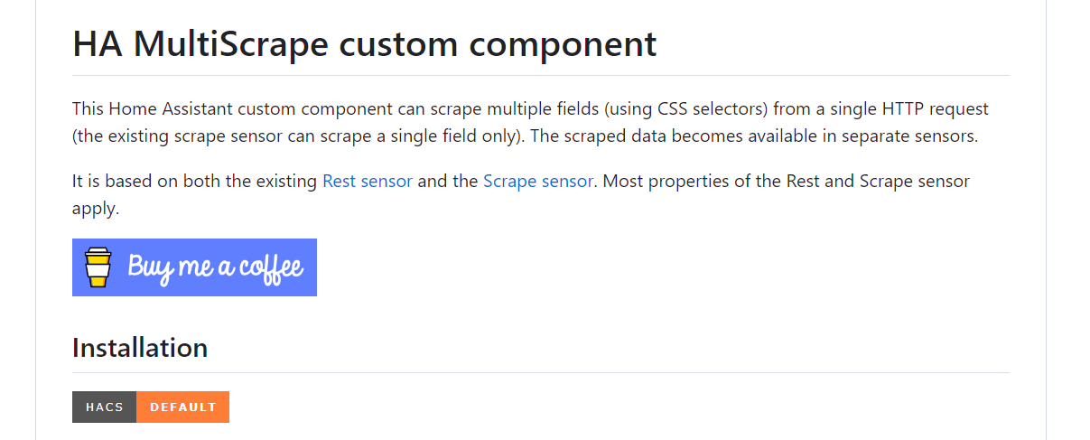

Slide 2
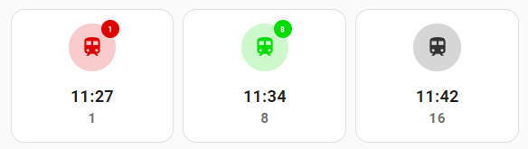
Aufgabenstellung „Next Bim“
Nächste Abfahrtszeiten von der Meixnerkreuzung Richtung Hauptbahnhof visualisieren

Slide 3
Multi Scrape
Infos aus Html „herauskratzen“
Beispiel Linz Linien
http://www.linzag.at/linz/XSLT_TRIP_REQUEST2?language=de&name_origin=leonding%20poststraße&type_origin=stop&name_destination=hauptbahnhof&type_destination=stop&sessionID=0
Bereich selektieren
CSS-Selektoren
Google-Chrome

Slide 4
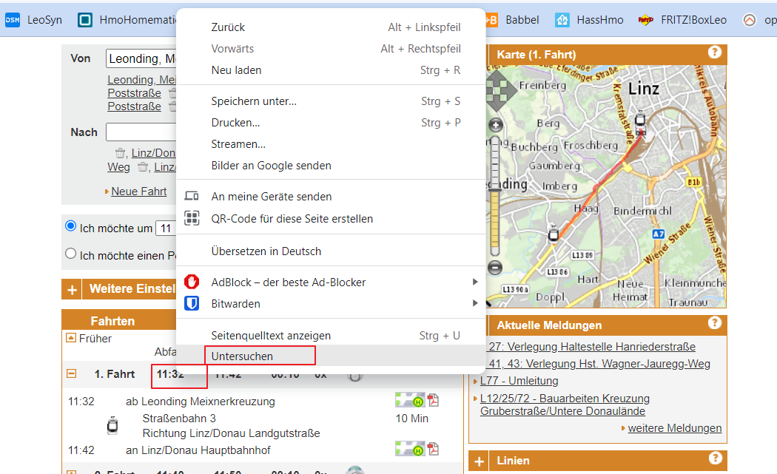
Bereich selektieren

Slide 5
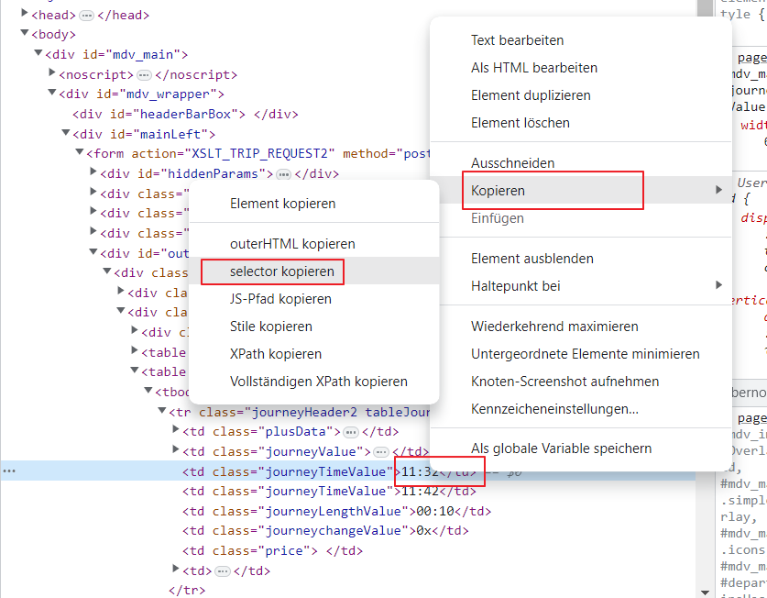
Selektor kopieren
Notes:
#mdv_tripSum_0 > tbody > tr > td:nth-child(3)

Slide 6
Über Quelltext kontrollieren
tbody fehlt, daher Selektor
#mdv_tripSum_0 > tr > td:nth-child(4)

Slide 7
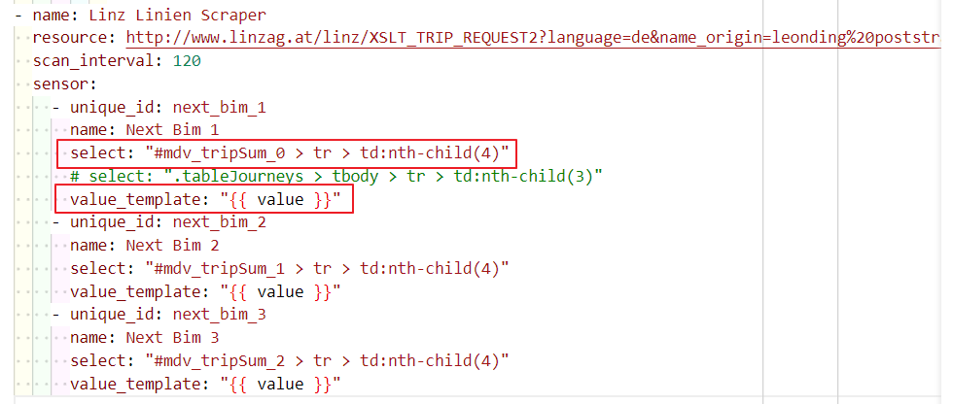
Sensor anlegen

Slide 8
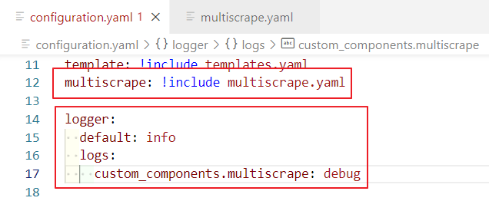
Fehlersuche - Debugging
Über configuration.yaml aktivieren

Slide 9
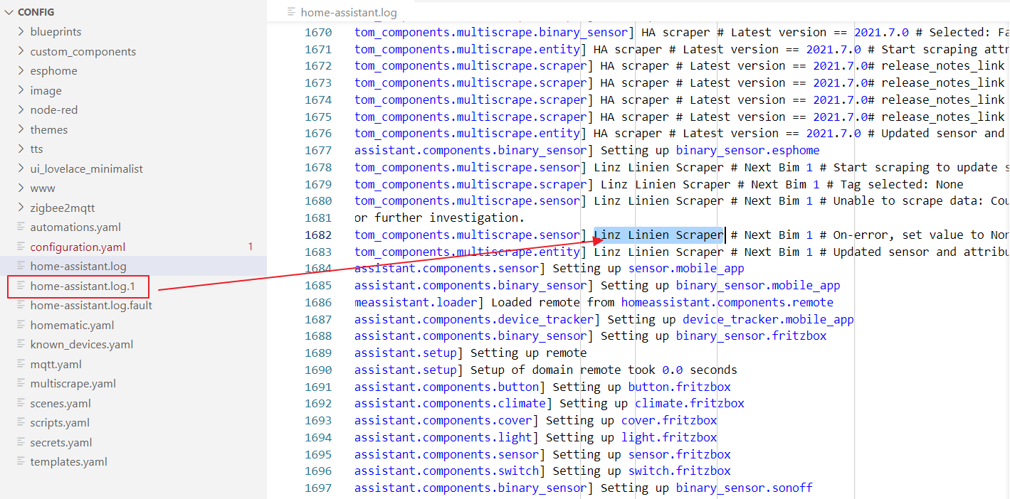
Logs durchforsten
Selektor zuerst gröber einstellen

Slide 10
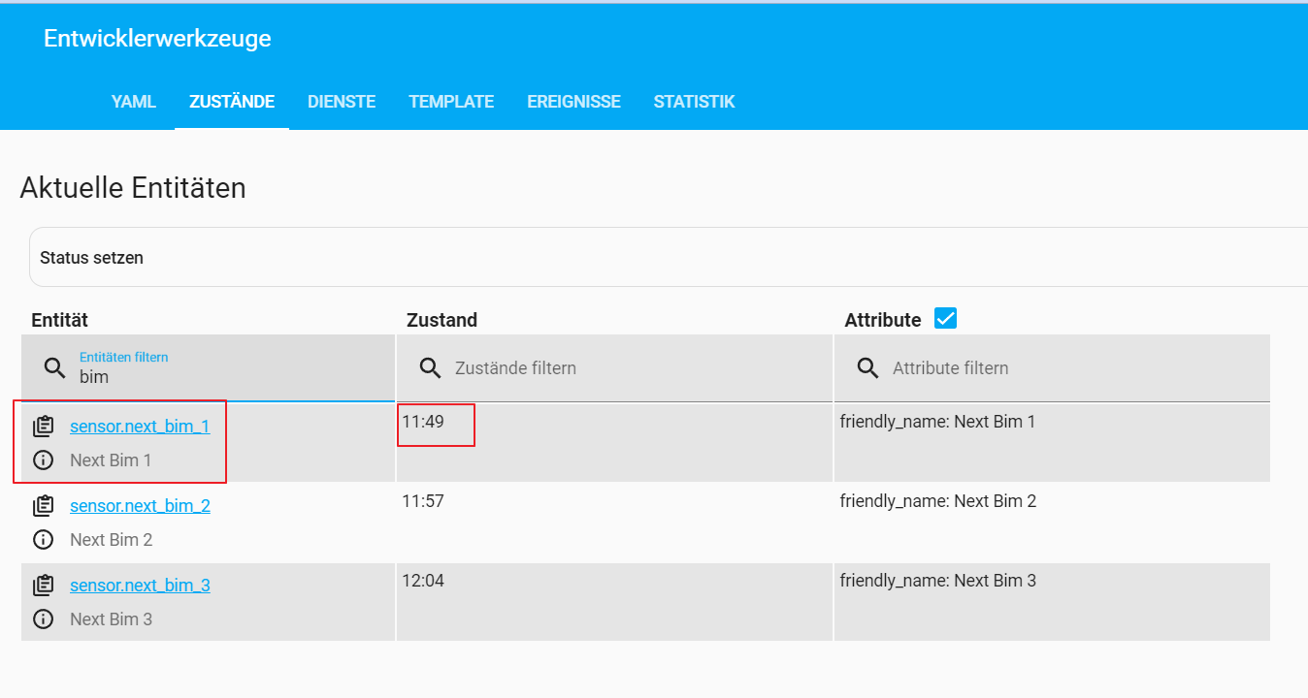
Entwicklerwerkzeuge
Zuerst selektierten Block anzeigen
Dann weiter verfeinern

Slide 11
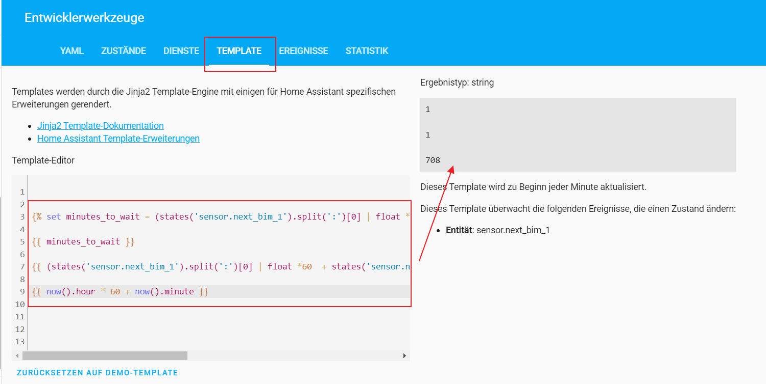
Template schrittweise erarbeiten
Variablen anlegen

Slide 12
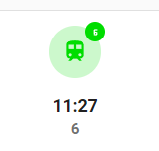
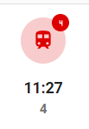
UI mit Mushroom-Card
Templating
Icon
Farbe
Rot: kürzer als 6 Minuten
Grün: zwischen 7 und 12 Minuten
Grau: länger
Badge
Sichtbar, bei 0 bis 9 Minuten
Notes:
type: horizontal-stackcards: - type: custom:mushroom-template-card primary: '{{ states(''sensor.next_bim_1'') }}' secondary: >- {% set minutes_to_wait = (states('sensor.next_bim_1').split(':')[0] | float *60 + states('sensor.next_bim_1').split(':')[1] | float - now().hour * 60 - now().minute) | round(0) %} {{ minutes_to_wait }} icon: mdi:train icon_color: >- {% set minutes_to_wait = (states('sensor.next_bim_1').split(':')[0] | float *60 + states('sensor.next_bim_1').split(':')[1] | float - now().hour * 60 - now().minute) | round(0) %} {% if (minutes_to_wait < 6) %} #DD0000 {%- elif (minutes_to_wait < 12) %} #00DD00 {%- else %} #333333 {%- endif %} entity: sensor.next_bim_1 badge_icon: >- {% set minutes_to_wait = (states('sensor.next_bim_1').split(':')[0] | float *60 + states('sensor.next_bim_1').split(':')[1] | float - now().hour * 60 - now().minute) | round(0) %} {% if (minutes_to_wait < 0) %} {%- elif (minutes_to_wait < 10) %} mdi:numeric-{{ minutes_to_wait }} {%- else %} {%- endif %} badge_color: >- {% set minutes_to_wait = (states('sensor.next_bim_1').split(':')[0] | float *60 + states('sensor.next_bim_1').split(':')[1] | float - now().hour * 60 - now().minute) | round(0) %} {% if (minutes_to_wait < 6) %} #DD0000 {%- elif (minutes_to_wait < 12) %} #00DD00 {%- else %} #333333 {%- endif %} layout: vertical

Slide 13
Etwas mühsam, aber …

